Slide 1
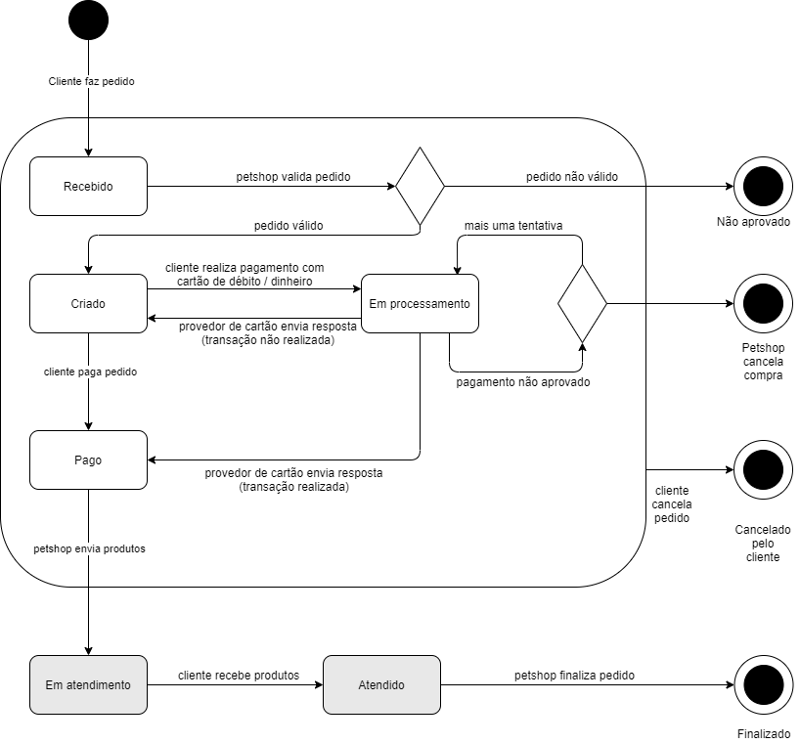
Análise do Ciclo de Vida
Cenário: Comprar produto
Capacidade operacional: Tratar venda do produto

Slide 2
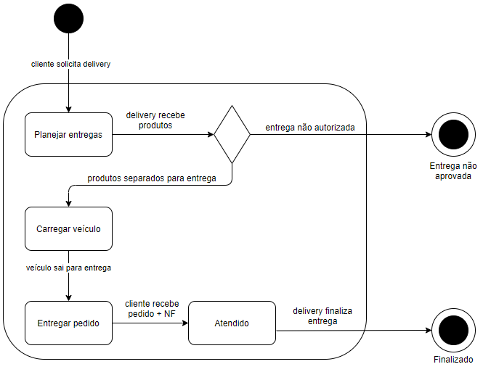
Análise do Ciclo de Vida
Cenário: Pedir delivery do produto
Capacidade operacional: Tratar entrega de produto

Slide 3
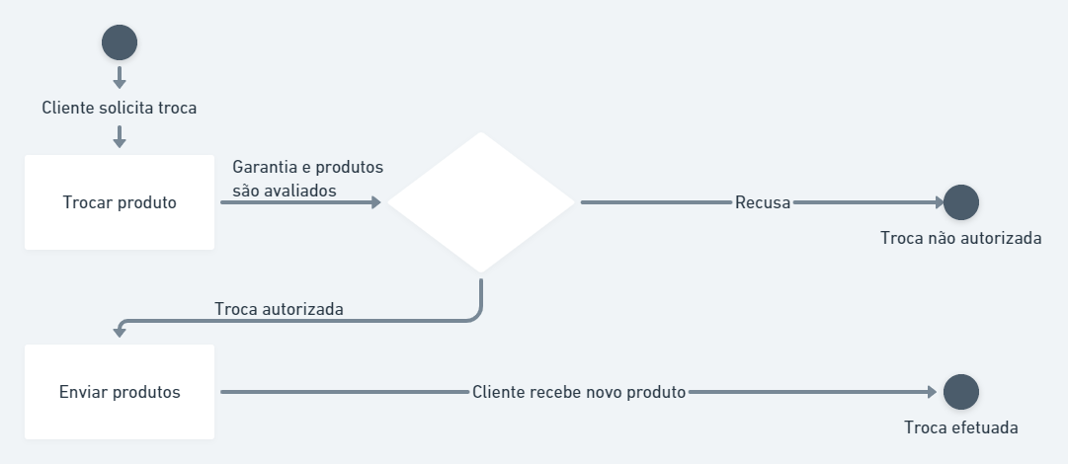
Análise do Ciclo de Vida
Cenário: Trocar Produto
Capacidade operacional: Tratar troca de produto

